Slide 1
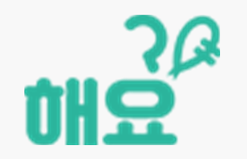
해요?!(Haeyo)
1인 가구를 위한 생활서비스 플랫폼
손 예 인
이 수 민
임 상 우
장 현 아
장 연 정
ⓒSaebyeol Yu. Saebyeol’s PowerPoint

Slide 2
목 차
A table of contents.
01
주 제 및 목 표
02
클 라 이 언 트 요 구 사 항
03
스 토 리 보 드 ( 기 능 리 스 트 )
04
테 스 트 케 이 스
05
데 이 터 베 이 스 – E R D
06
데 이 터 베 이 스 – 테 이 블 상 세 표
07
일 정 수 립

Slide 3
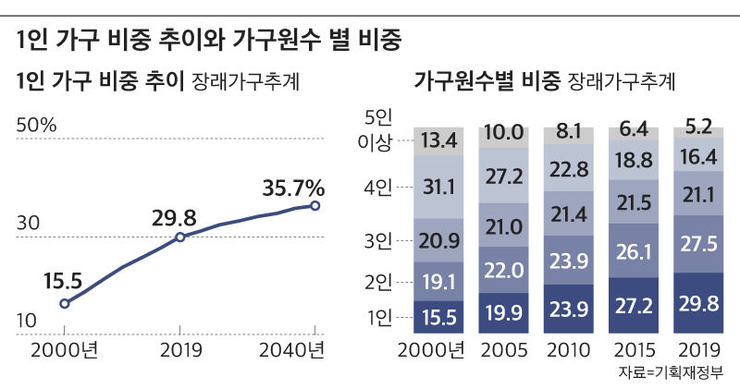

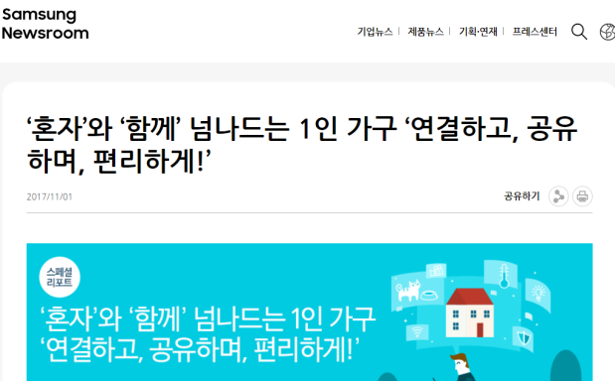

Part 01
주제 및 목표
1인 가구의 증가에 따라 다양한 소비행태와 라이스타일이 활성화
1인 가구로서 독립적인 생활을 건강하게 누릴 수 있도록 다양한 콘텐츠를 제공
1인 가구를 위한 생활서비스 플랫폼 <해요> 기획

Slide 4



Part 01
주제 및 목표
1인 가구
주거 트렌드 타겟
1인 가구 전용
전문가 연결 서비스 제공
1인 가구생활에
필요한 정보 공유

Slide 5
Part 02
클라이언트 요구사항
전문가
커뮤니티
고객과 전문가가 서로 신뢰할 수 있는 시장 구조
손쉬운 회원에서 전문가 가입 전환
1인 가구를 위한 간단한 수리,이사,청소 서비스
사용자의 위치를 중점으로 전문가 추천 서비스
사용자가 손쉽게 전문가와의 일정 조율
전문가를 이용한 사용자만 후기 작성을
가능하게 하여 보다 신뢰성 있는 정보 제공
정보전달(혼자) 커뮤니티와
회원 참여(함께) 커뮤니티로 분리
참여(함께) 커뮤니티 속 소모임 서비스
위치기반 서비스를 통해 내 주변 게시글 추천
게시글 북마크 기능
게시글 공유하기 기능
내 게시글 모아보기

Slide 6
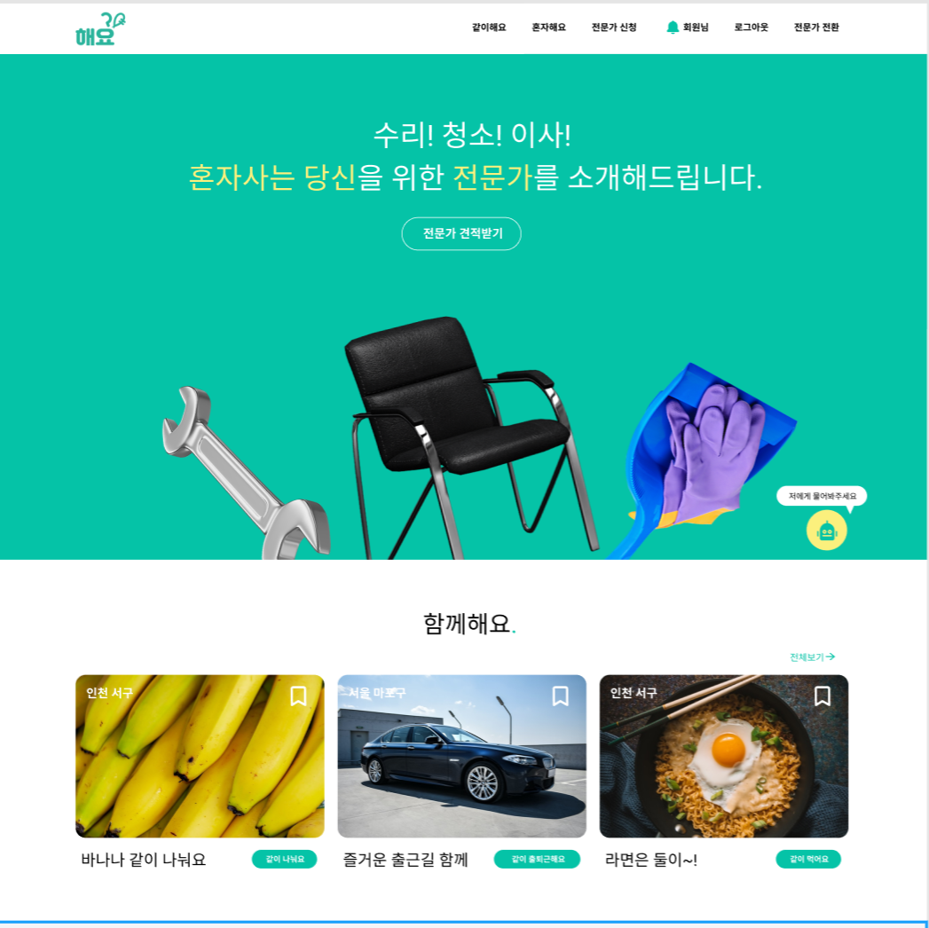
Part 03
기능리스트 - 메인페이지
기능 설명
1. 예약 및 채팅 알림 설정
2. 전문가 견적 바로가기
3. 모임 리스트 출력
4. 챗봇 기능

Slide 7
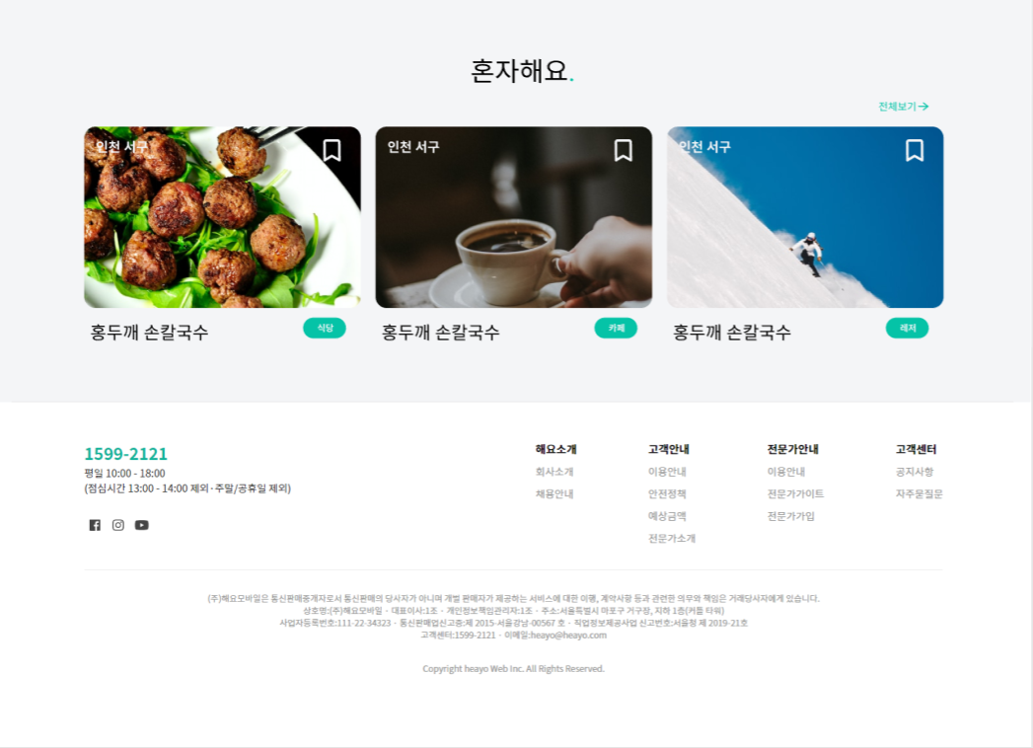
Part 03
기능리스트 - 메인페이지
기능 설명
1. 혼자해요
2. 북마크 기능
3. 지역별 추천 리스트

Slide 8
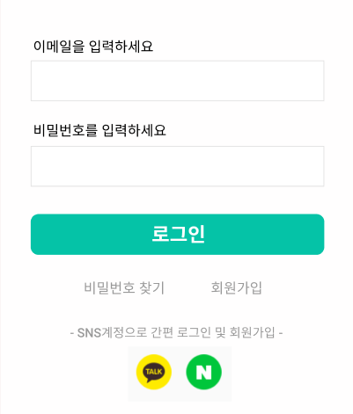
Part 03
기능리스트 - 로그인
기능 설명
1. 로그인 버튼 클릭 시 로그인 상태로 메인페이지 이동
2. 비밀번호 찾기 버튼을 누르면 비밀번호 찾기 페이지로 이동
3. 회원가입 버튼을 누르면 회원가입 페이지로 이동
4. SNS 로그인
: SNS 버튼 클릭 시 해당 API로 연결되어 작동하는지 확인

Slide 9
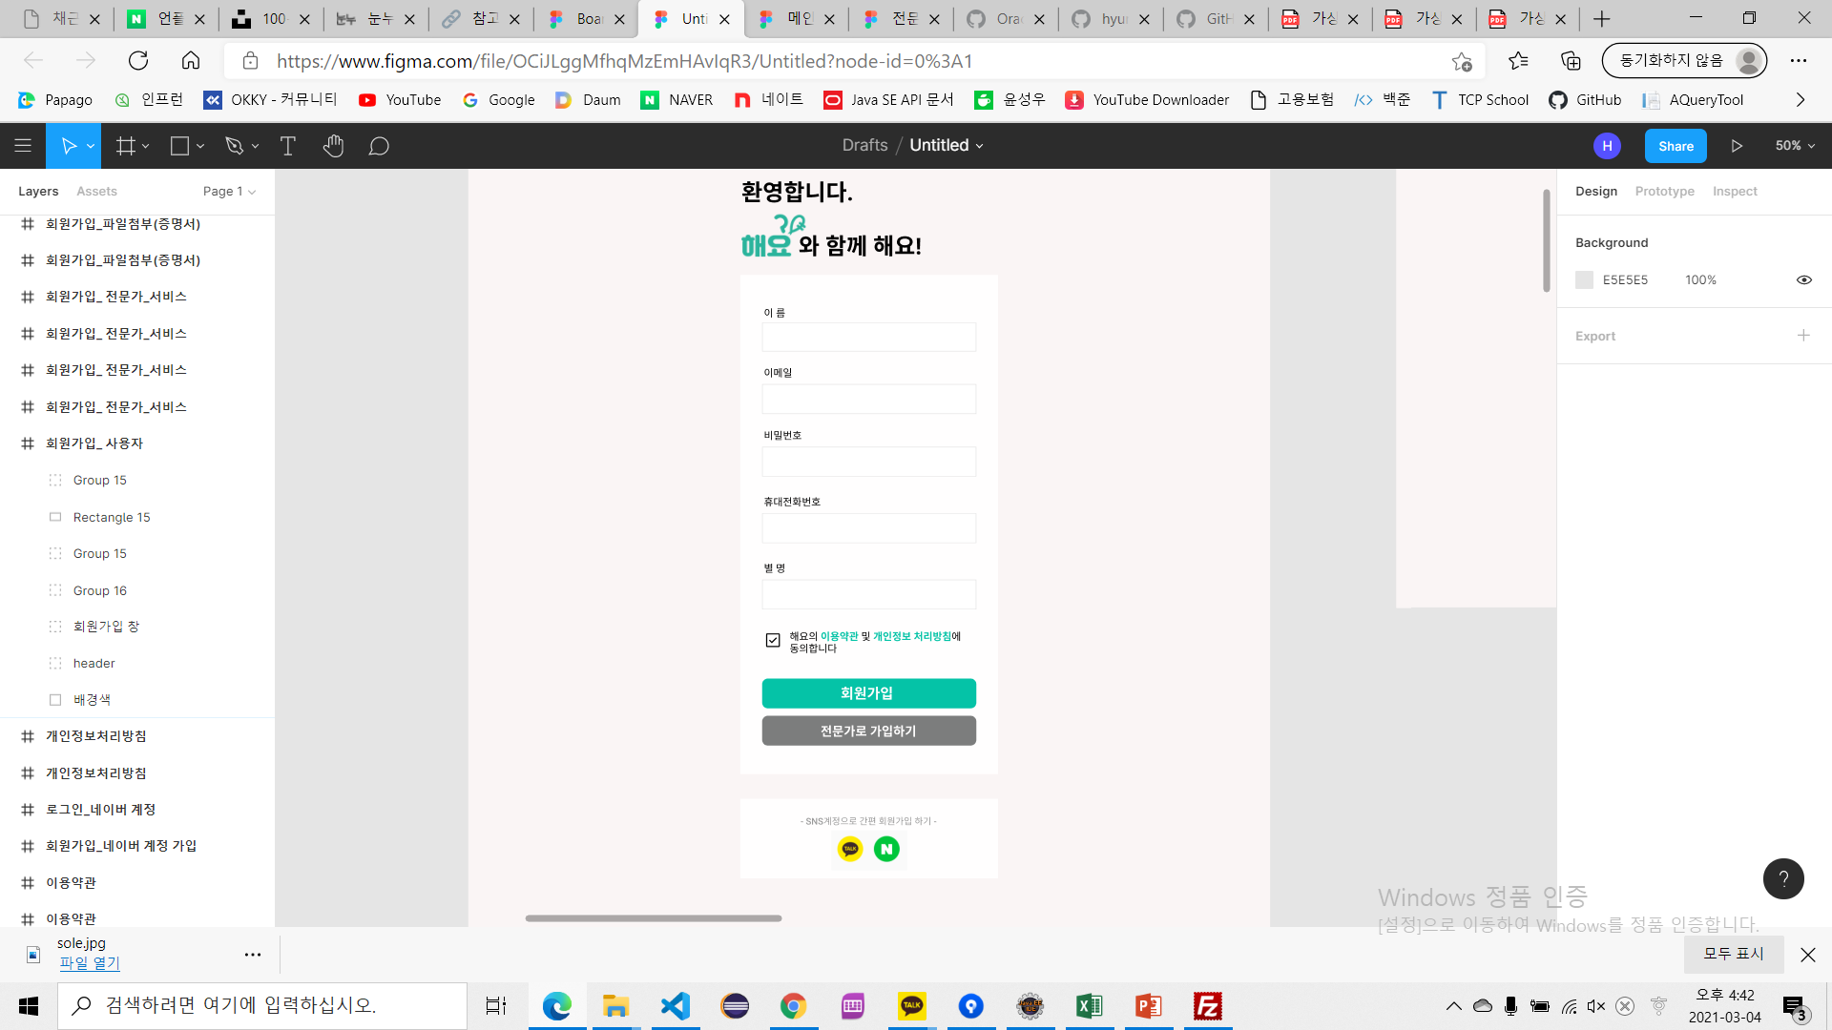
Part 03
기능리스트 – 회원가입(사용자)
기능 설명
1. 이메일 형식으로 작성하였는지 유효성검사
2. 비밀번호 난이도, 확인
(영어, 숫자, 기호로 구성 및 8글자 이상)
3. 연락처 번호입력 폼 번호 외에 입력불가 유효성 검사
4. 프로필 사진 업로드
5. 이용약관 동의 후 회원가입 가능하도록 설정
6. SNS 회원가입
: SNS 버튼 클릭 시 해당 API로 연결되어 작동하도록 설정

Slide 10
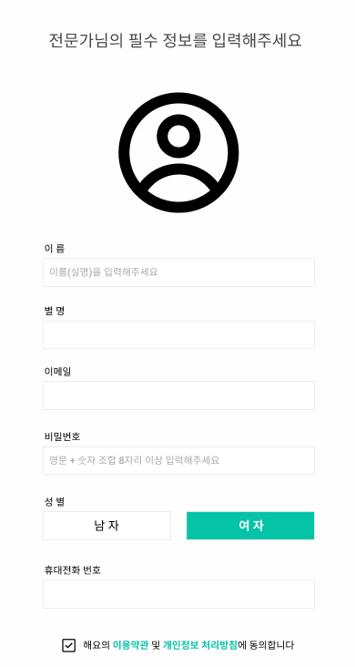
Part 03
기능리스트 – 회원가입(전문가)
기능 설명 (+사용자 회원가입 정보)
1. 카테고리 설정
- 1차 설정 : 1개만 설정 가능
- 2차(세부) 설정 : 다중 선택 가능
2. 활동지역 설정
3. 전문가 인증 서류 첨부하기

Slide 11
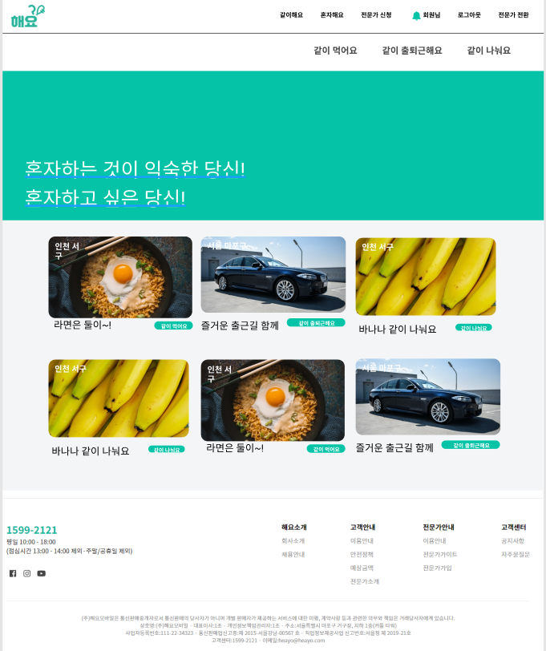
Part 03
기능리스트-<같이 해요> 종합 리스트 페이지
기능 설명
1. 같이먹어요 클릭 시 같이 먹어요 리스트 페이지로 이동
2. 같이 출퇴근해요 클릭 시
같이 출퇴근해요 리스트 페이지로 이동
3. 같이 나눠요 클릭 시 같이 나눠요 리스트 페이지로 이동
4. 게시 글 출력 : 게시 글 위치,제목,사진을 카테고리에
상관없이 랜덤으로 6개 배치
5. 사진 아래 버튼 클릭 시 게시글로 이동

Slide 12
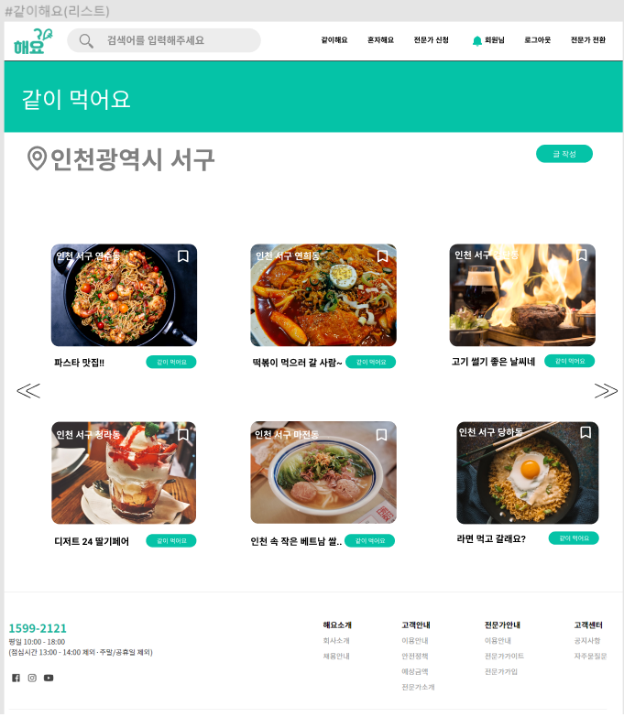
Part 03
기능리스트-<같이 해요> 특정 리스트 페이지
기능 설명
1. 사용자의 위치기반으로 위치를 표시
2. 게시 글의 위치,제목,사진을 카테고리와 거리가
가까운순으로 6개 배치
3. 클릭 시 해당 글의 상세 페이지 이동
4. >> 버튼 클릭 시 다음 순서의 6개 배너를 배치,
<< 버튼 클릭 시 이전의 6개 배너를 배치
5. 북마크 클릭 시 색이 생기면서 북마크 테이블에 저장된다.
6. 게시 글 작성 버튼 클릭 시 게시 글 작성 페이지로 이동

Slide 13
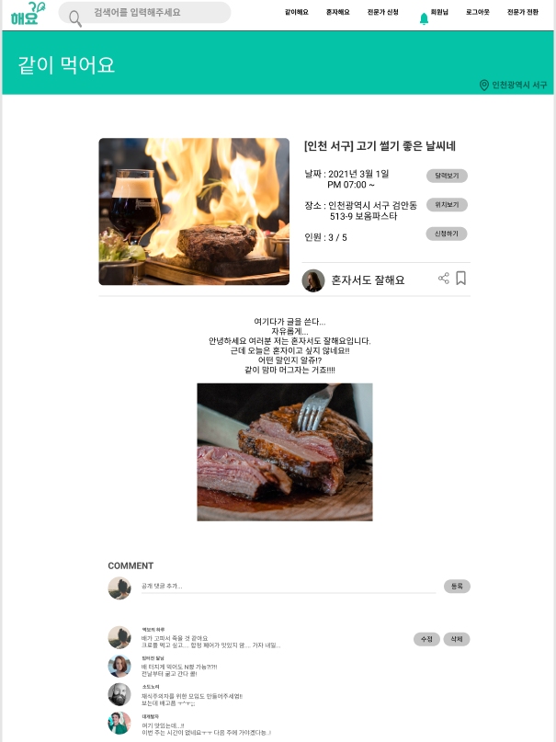
Part 03
기능리스트-<같이 해요> 게시글 페이지
기능 설명
1. 사용자의 위치기반으로 위치를 표시
2. 게시 글의 제목, 카테고리, 날짜, 장소, 인원, 내용, 세부사진,
조회수 출력
3. 모임날짜를 달력으로 출력
4. 모임장소를 지도로 출력
5. 신청클릭을 하면 참여인원이 증가하면서 참여
> 호스트에게 알림 전달
6. 카카오 톡으로 다른 사람에게 공유
7. 댓글을 적고 등록을 클릭 > 댓글을 출력/수정/삭제
8. 댓글에 대한 댓글을 다시 단다.

Slide 14
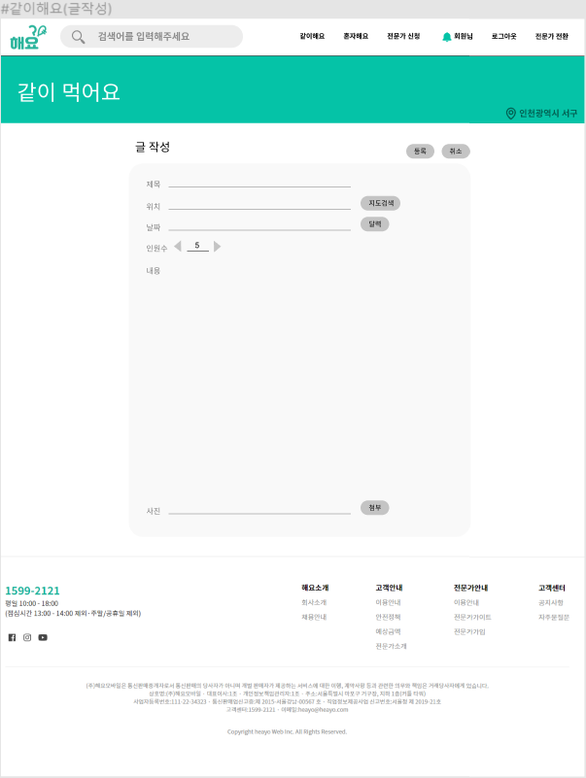
Part 03
기능리스트-<같이 해요>게시글 작성 페이지
기능 설명
1. 모임 장소를 지도를 통해 설정한다.
2. 모임 날짜를 달력을 통해 설정한다.
3. 인원 수를 설정한다.
4. 사진 파일 업로드를 할 수 있게 한다.
5. 제목, 내용, 카테고리
(같이 먹어요,같이 출퇴근해요, 같이 나눠요)를 작성
6. 등록 버튼 클릭 시 게시 글이 등록된다.
7. 삭제 버튼 클릭 시 취소되어 뒤로 가진다.

Slide 15
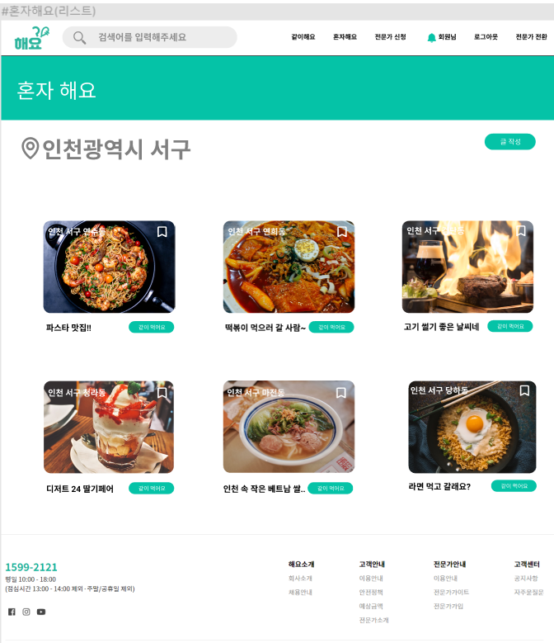
Part 03
기능리스트-<혼자 해요> 리스트 페이지
기능 설명
1. 사용자의 위치기반으로 위치를 표시
2. 게시 글의 위치,제목,사진을 거리에 가까운 순으로
6개 배치
3. 클릭 시 해당 글의 상세 페이지 이동
4. >> 버튼 클릭 시 다음 순서의 6개 배너를 배치,
<< 버튼 클릭 시 이전의 6개 배너를 배치
5. 북마크 클릭 시 색이 생기면서 북마크 테이블에 저장된다.
6. 게시 글 작성 버튼 클릭 시 게시 글 작성 페이지로 이동

Slide 16
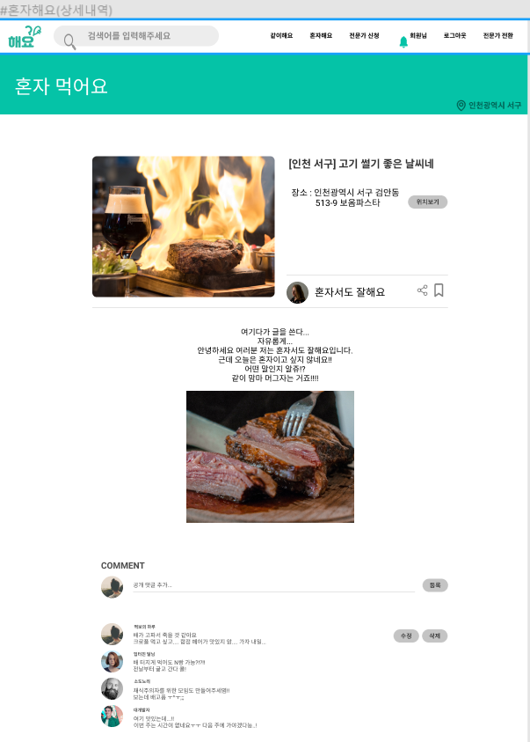
Part 03
기능리스트-<혼자 해요> 게시글 페이지
기능 설명
사용자의 위치기반으로 위치를 표시
게시 글의 제목,카테고리,내용,세부사진,조회수
모임장소를 지도로 출력
카카오 톡으로 다른 사람에게 공유
댓글을 적고 등록을 클릭 > 댓글 출력/수정/삭제
댓글에 대한 댓글을 다시 단다.

Slide 17
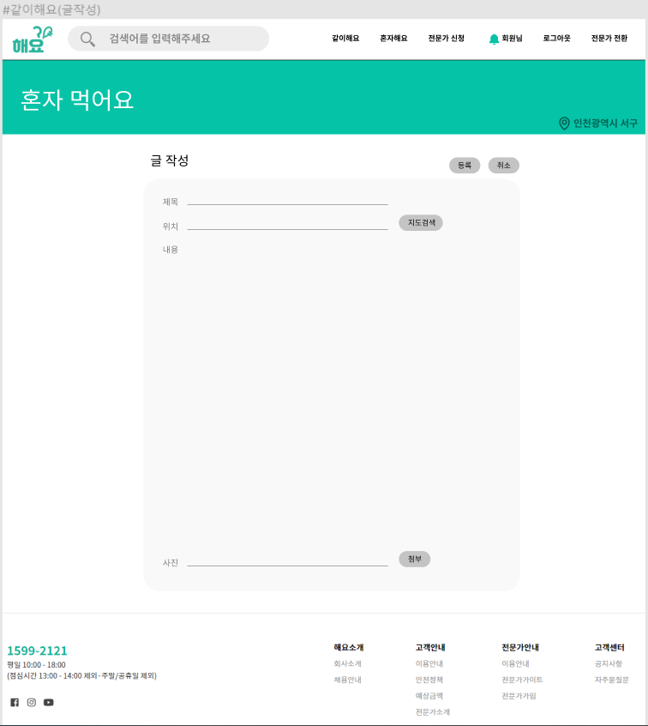
Part 03
기능리스트-<혼자 해요> 게시글 작성 페이지
기능 설명
장소를 지도를 통해 설정한다.
사진 파일 업로드를 할 수 있게 한다.
제목,내용 작성
등록 버튼 클릭시 게시글이 등록된다.
삭제 버튼 클릭시 취소되어 뒤로 가진다.

Slide 18
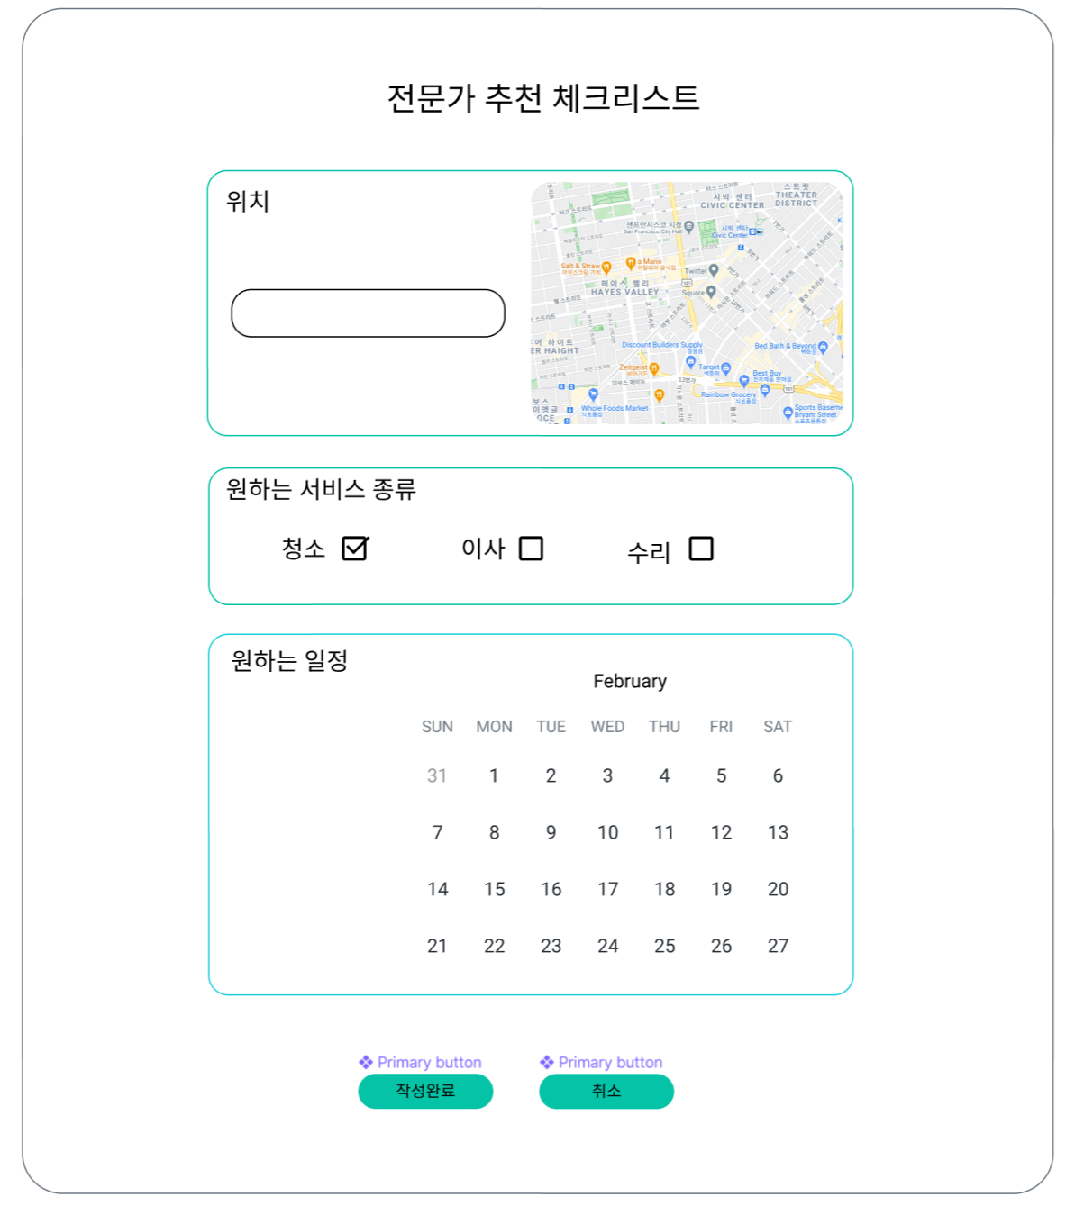
Part 03
기능리스트 - 전문가 추천 체크 리스트
기능 설명
1. 맵 클릭 시 지역 선택 리스트 출력
2. 서비스 카테고리 지정
3. 원하는 일정 클릭
4. 해당되는 추천 리스트가 쿼리문으로 넘겨지는지 확인
/ 해당 페이지 이동 확인
5. 클릭 시 해당 페이지 이동 확인

Slide 19
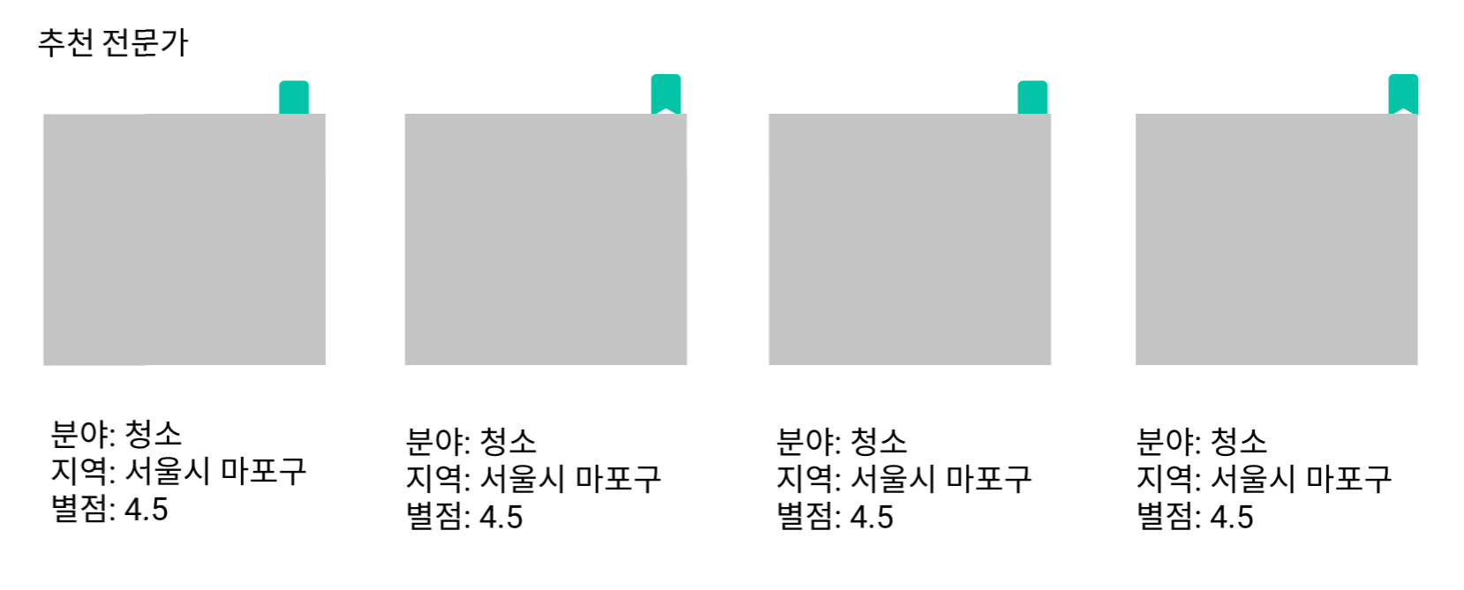
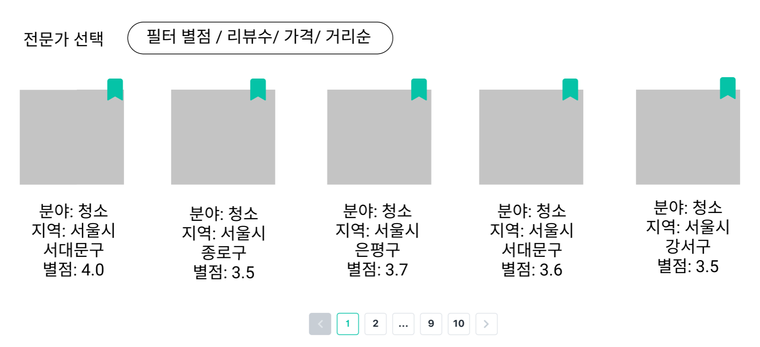
Part 03
기능리스트 - 추천 전문가 페이지
기능 설명
1. 맵 클릭 시 지역 선택 리스트 출력
2. 서비스 카테고리 지정
3. 원하는 일정 클릭
4. 해당되는 추천 리스트 쿼리문으로 넘겨지는지
확인/ 해당 페이지 이동 확인
5. (취소)클릭 시 해당 페이지 이동 확인
- 메인페이지

Slide 20
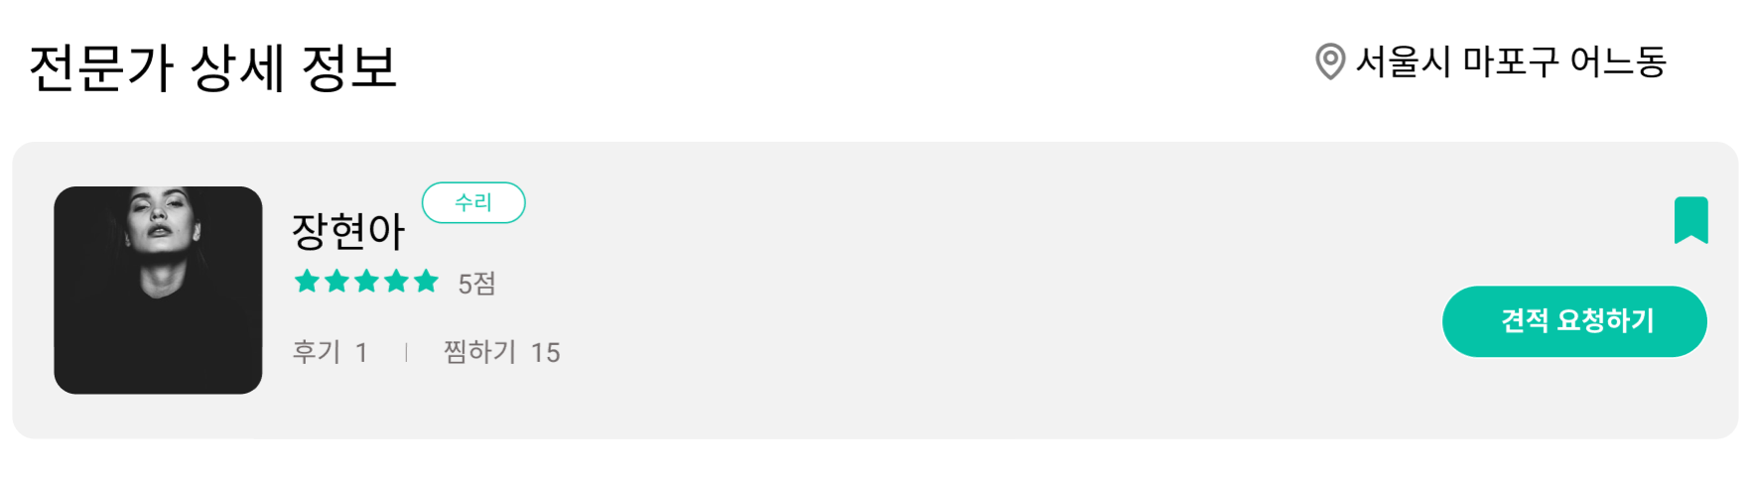
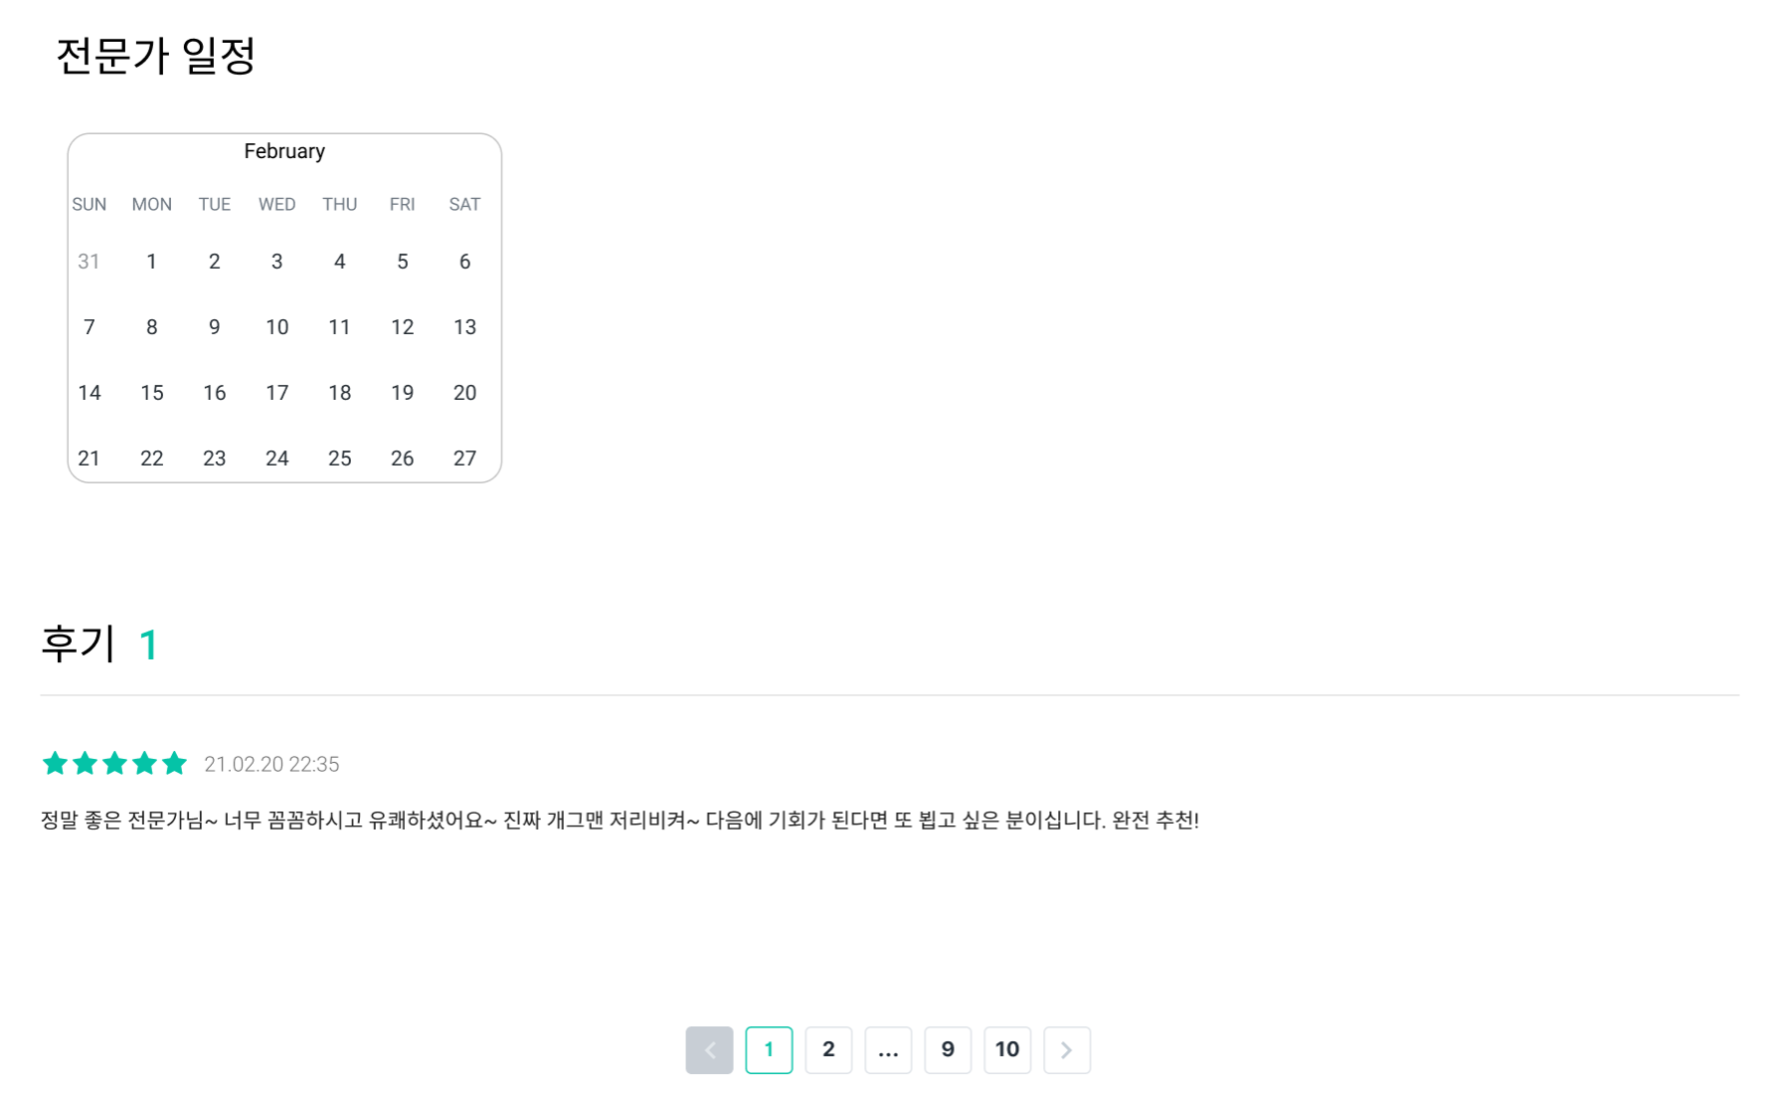
Part 03
기능리스트 - 추천 전문가 페이지
기능 설명
1. 위 상단 추천 리스트 페이지에서 입력한 값과
일치하는 전문가 출력
2. 별점/리뷰/가격/거리순에 따른 리스트 출력
3. 페이지 버튼 클릭 시 해당 목록 리스트 출력
4. 전문가 상세보기
: 클릭 시 해당 페이지 이동 확인

Slide 21
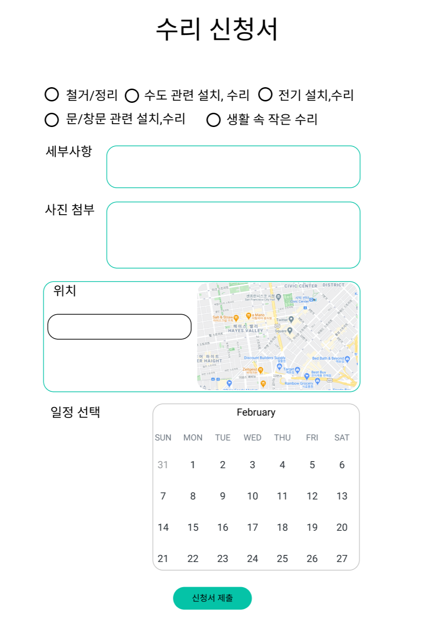
Part 03
기능리스트 - 신청서 페이지
기능 설명
1. 견적 신청 카테고리 지정
2. 세부 사항 텍스트 입력/10자 이상 작성 가능
3. 사진 첨부 - 클릭 시 파일 업로드 실행
4. 맵 클릭 시 지역 선택 리스트 출력
5. 예약 가능한 일정 선택하기

Slide 22

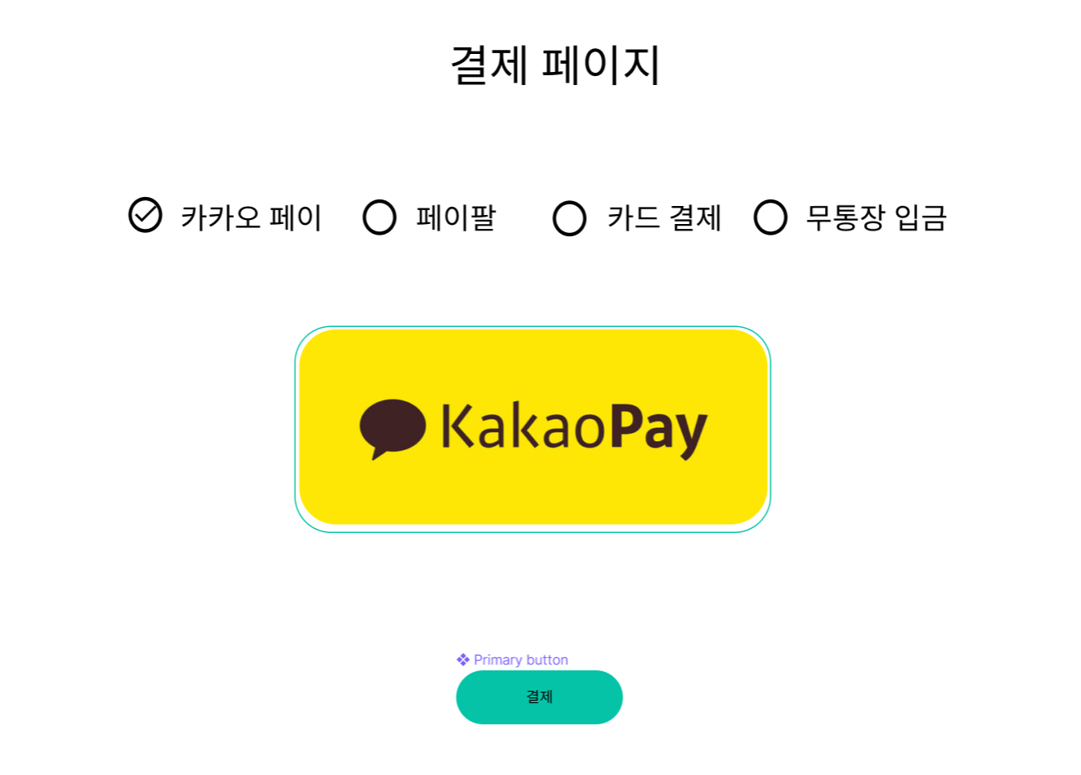
Part 03
기능리스트 - 결제 페이지
기능 설명
1. 해당 결제 시스템 지정
2. 클릭 시 해당 결제 시스템에 따라 결제 및
페이지 이동
3. 결제 완료 시 사용자 header 알림 설정

Slide 23
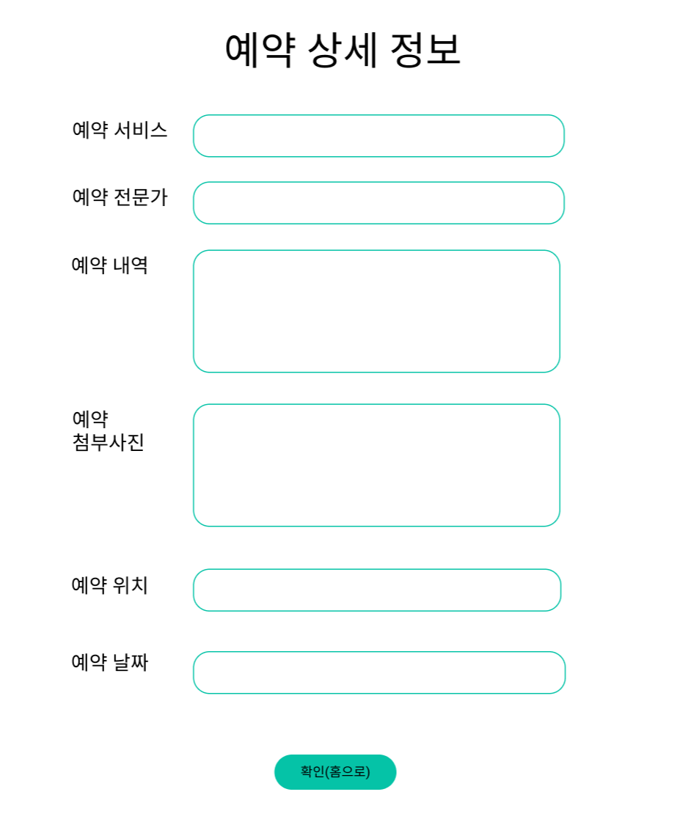
Part 03
기능리스트 - 예약 상세 정보
기능 설명
1. 카테고리 출력
2. 해당 전문가 출력
3. 첨부사진 출력
4. 위치 출력
5. 일정 출력
6. 클릭 시 페이지 이동

Slide 24
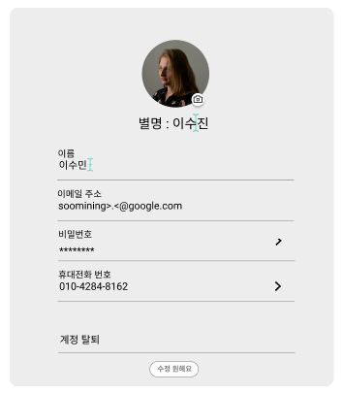
Part 03
기능리스트_마이페이지(사용자)_나의 정보
기능 설명
1. 회원가입 시 입력된 항목별 내용을 보여줌.
2. 각 항목을 누르면 수정 가능한 페이지로 이동
3. 가입 시 입력한 이름은 실명으로 변경 불가
4. 클릭 시 비밀번호 / 휴대전화번호 변경 페이지로 이동
5. 모달 통해 재확인 후 탈퇴 가능
6. 회원정보 관리 최종 확인버튼 / 입력한 데이터 반영

Slide 25
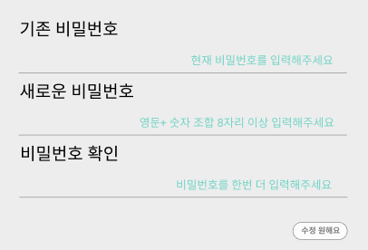
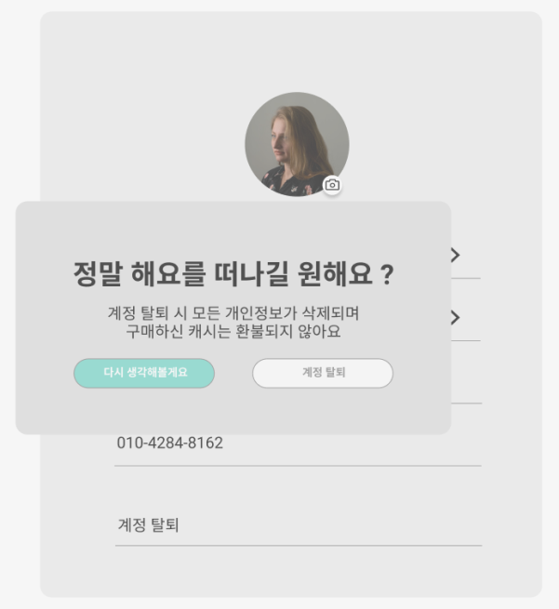
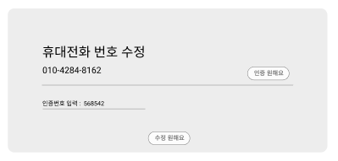
Part 03
기능리스트_마이페이지(사용자)_나의 정보
1. 새로운 비밀번호가 동일한지 확인 차 입력
2. 위 내용 기준과 맞으면 비밀번호 변경되고,
입력한 데이터 반영
1. 변경하고자 하는 전화번호 입력
> ‘인증 원해요’ 버튼을 눌러 전송
2. 전송된 인증번호 입력
3. ‘수정원해요’ 버튼을 누르면 반영
> 마이페이지로 이동(데이터 입력)
1. ‘다시 생각해볼게요’ 버튼 클릭 시, 회원 유지
2. ‘계정 탈퇴 버튼’ 클릭 시, 회원 탈퇴
> 해당 회원 데이터 전체 삭제

Slide 26
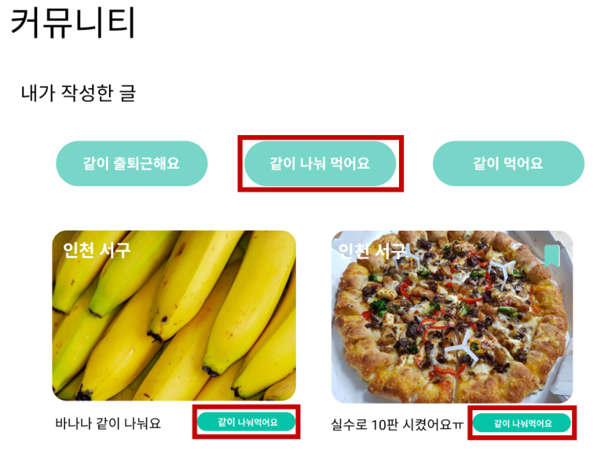
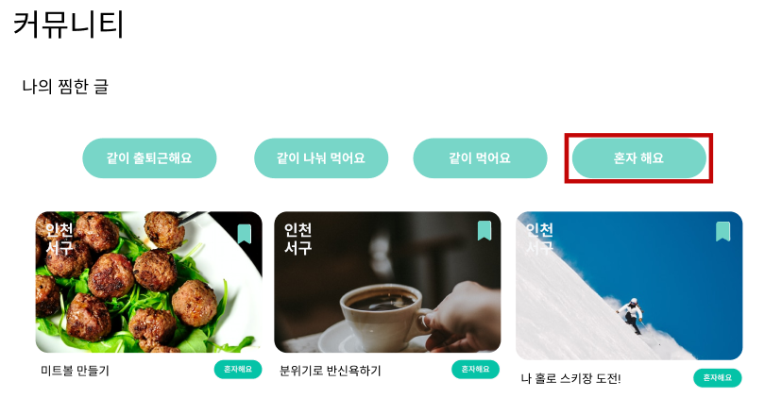
Part 03
기능리스트_마이페이지(사용자)_커뮤니티
1. 버튼 클릭 시 해당되는 주제의 글만 나옴
2. 사진의 우측 상단의 찜 버튼을 통해 북마크 해제
1. 각 버튼 클릭 시, 찜한 글 중 해당하는 주제의 글이 출력

Slide 27
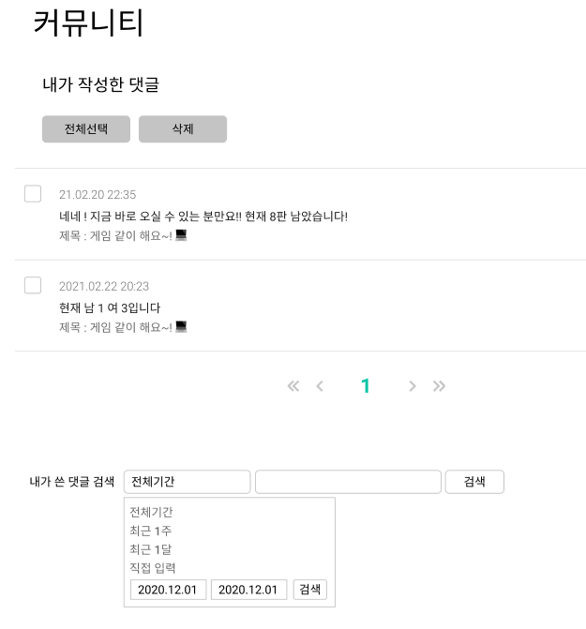
Part 03
기능리스트_마이페이지(사용자)_커뮤니티
기능 설명
1. ‘전체선택 버튼’ 댓글의 전체 항목 선택
: ‘삭제 버튼’ 선택한 댓글 삭제되며, 데이터에서도 삭제됨
2. 체크박스로 댓글 선택이 가능
3. 하단 중앙 숫자와 << , >> 로 댓글 페이지로 이동이 가능
4. 댓글 검색의 검색버튼을 통해 원하는 기간 설정 후
검색 결과 도출

Slide 28
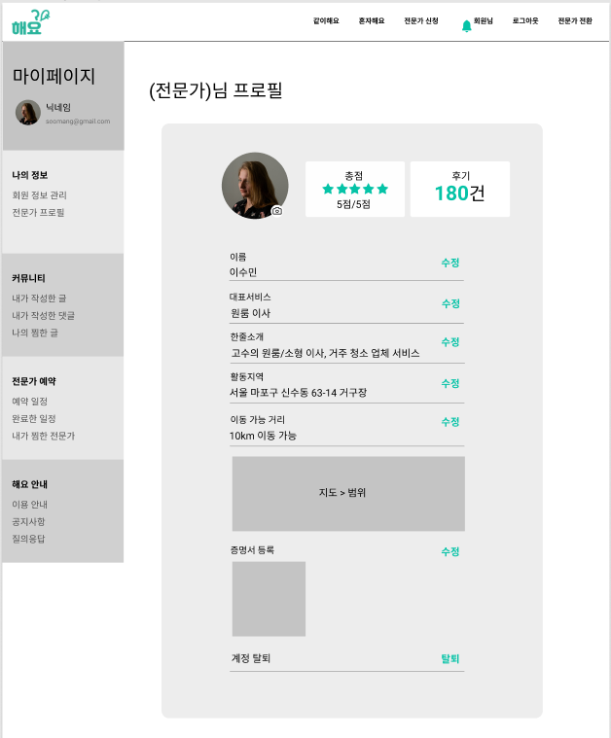
Part 03
기능리스트_마이페이지(전문가)_전문가 프로필
기능 설명
등록된 전문가 정보 리스트 출력
수정 버튼 클릭 시 입력창 활성화
3. 프로필 사진, 증명서 등록 버튼 클릭 시
파일 첨부 창 팝업
4. 활동지역 수정 시 주소 창 팝업

Slide 29
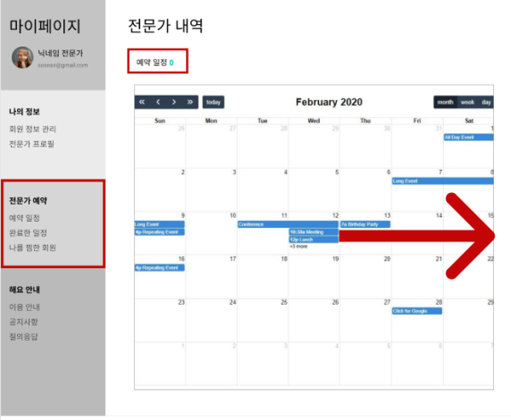
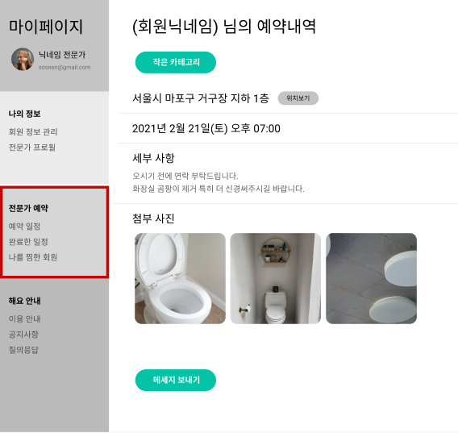
Part 03
기능리스트_마이페이지(전문가)_예약 일정&상세페이지
기능 설명
전문가의 예약 리스트 출력
예약 일정 클릭 시 상세페이지로 이동
3. 위치보기 > 위치 찍힌 지도 창 팝업
4. 메시지 보내기 클릭 시 채팅창 팝업

Slide 30
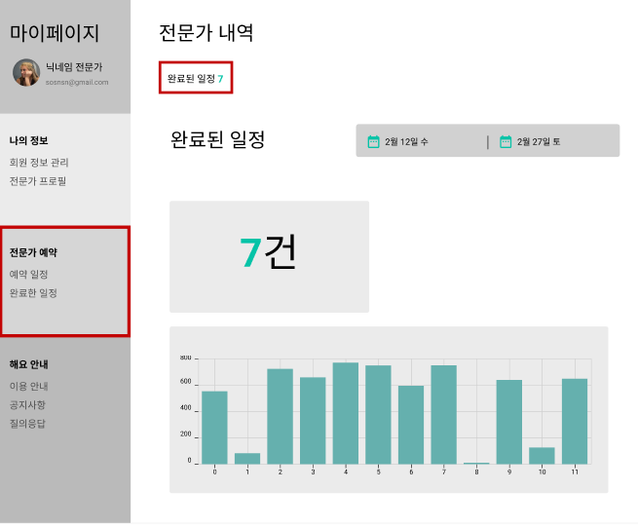
Part 03
기능리스트_마이페이지(전문가)_전문가 완료 일정
기능 설명
이 달의 완료된 일정 리스트 출력
: 기본기간 한달
2. 기간 조정 기능: 달력 창 팝업
3. 월별 일정 그래프 출력

Slide 31
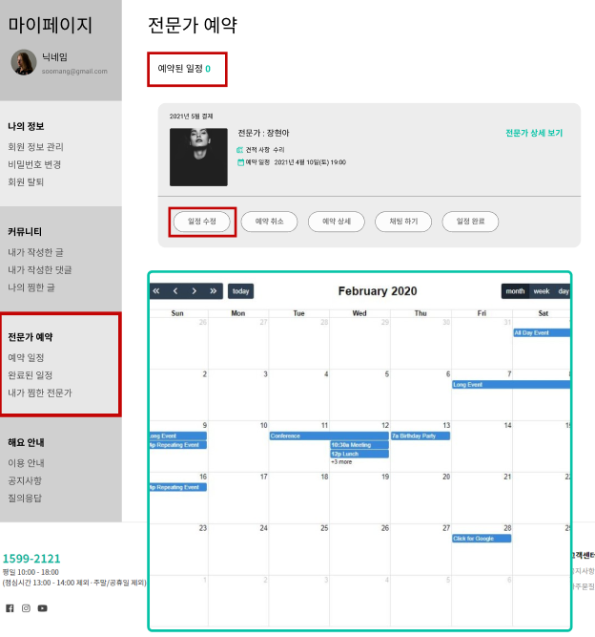
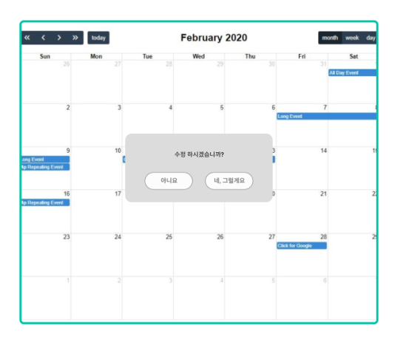
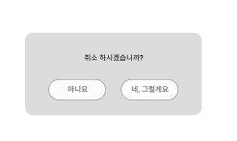
Part 03
기능리스트_마이페이지(사용자)_예약리스트 수정 및 삭제
기능 설명
사용자가 예약한 예약 리스트 출력
예약 수정 클릭 시 일정 창(달력) 팝업
일정일 수정 활성화
4. 일정 수정 완료 후 수정확인 창 팝업
5. 예약취소 클릭 시 취소확인 창 팝업

Slide 32
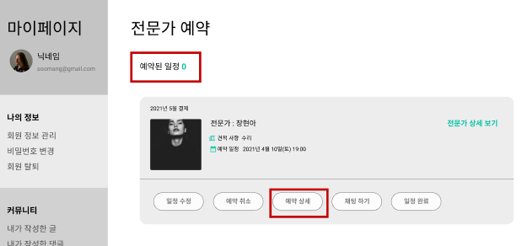
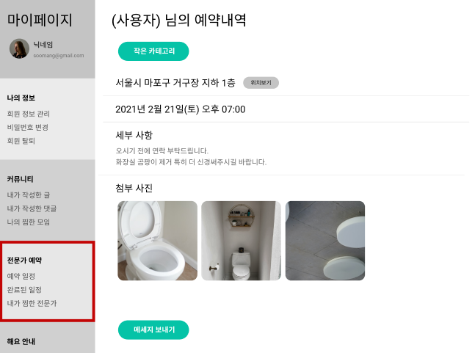
Part 03
기능리스트_마이페이지(사용자)_예약페이지
기능 설명
1. 예약 상세 클릭 시 예약 내역페이지로 이동
2. 위치보기 > 위치 찍힌 지도 창 팝업
3. 메시지 보내기 클릭 시 채팅창 팝업

Slide 33
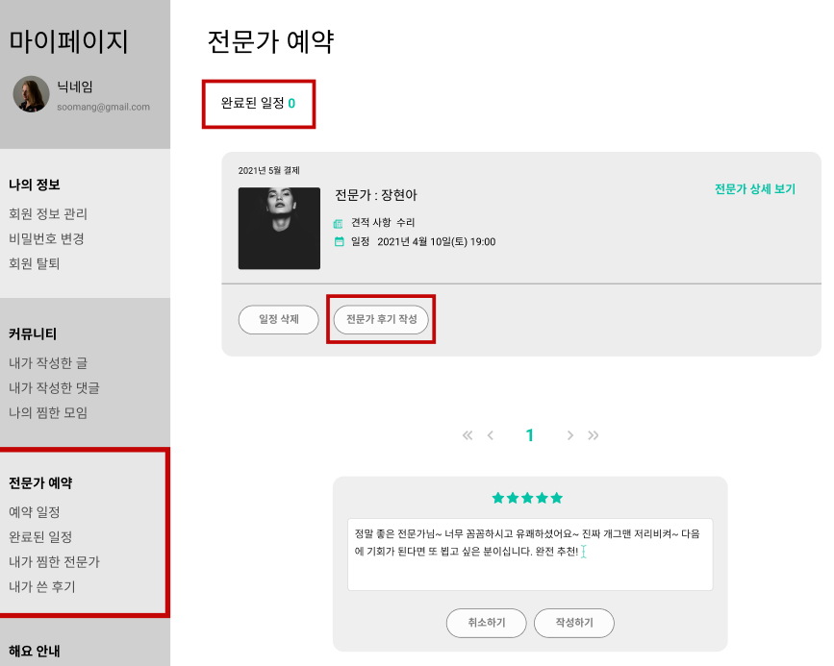
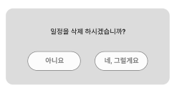
Part 03
기능리스트 _마이페이지(사용자)_사용자의 완료된 서비스
기능 설명
1. 완료된 서비스 리스트 출력
2. 일정 삭제 클릭 시 삭제확인 창 팝업
3. 후기작성 클릭시 별점 및 후기 작성 창 팝업

Slide 34
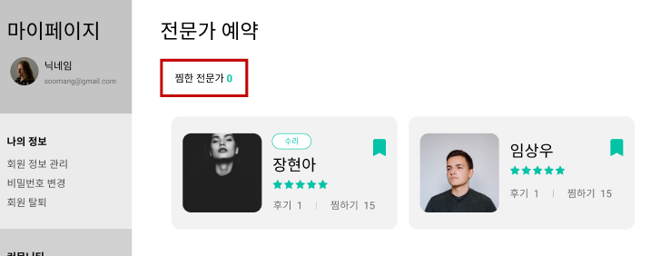
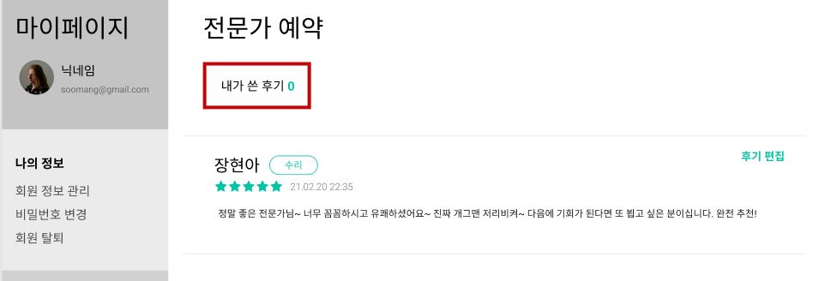
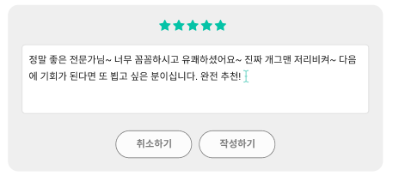
Part 03
기능리스트_마이페이지(사용자)_찜한 전문가 / 후기리스트
기능 설명
1. 사용자가 북마크한 전문가 리스트 출력
2. 북마크(찜하기) 클릭 시 북마크 해제
> 리스트 다시 불러오기 확인
3. 내가 쓴 후기 리스트 출력
4. 후기작성 클릭 시 별점 및 후기 작성 창 팝업

Slide 35
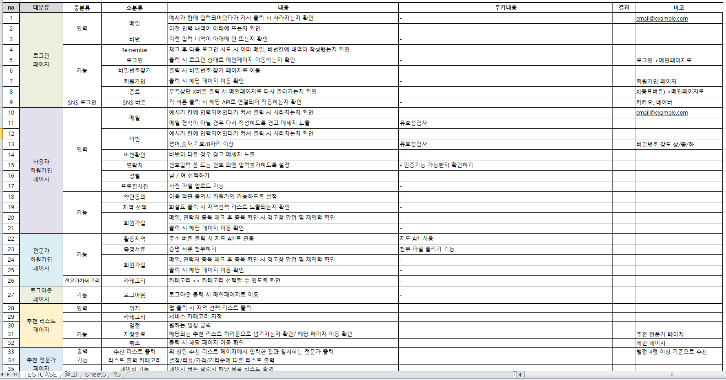
Part 04
테스트 케이스
해요_테스트 케이스.xlsx 참고

Slide 36
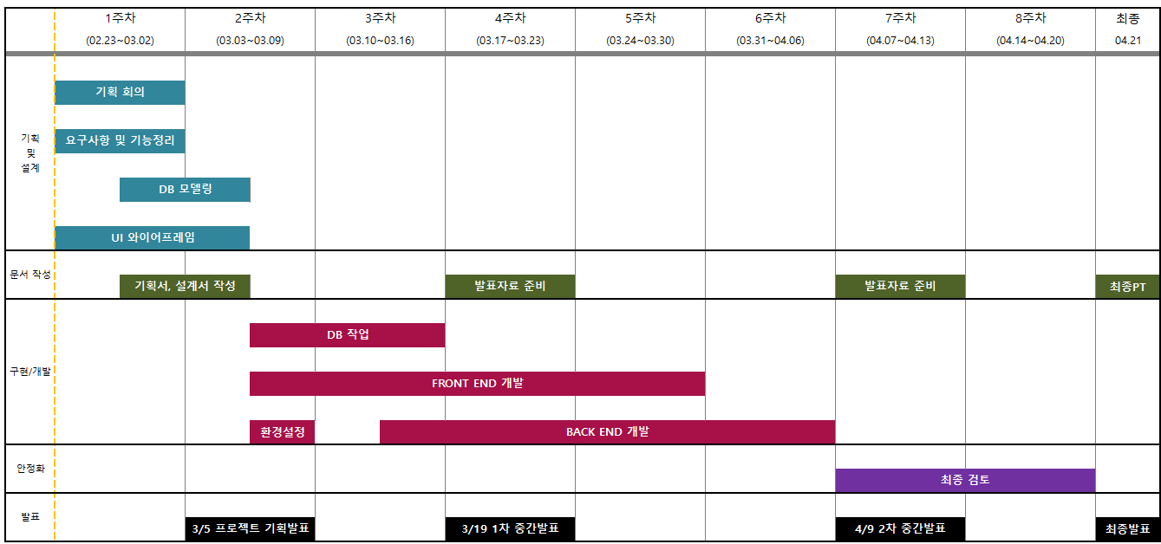
Part 05
일정수립

Slide 37
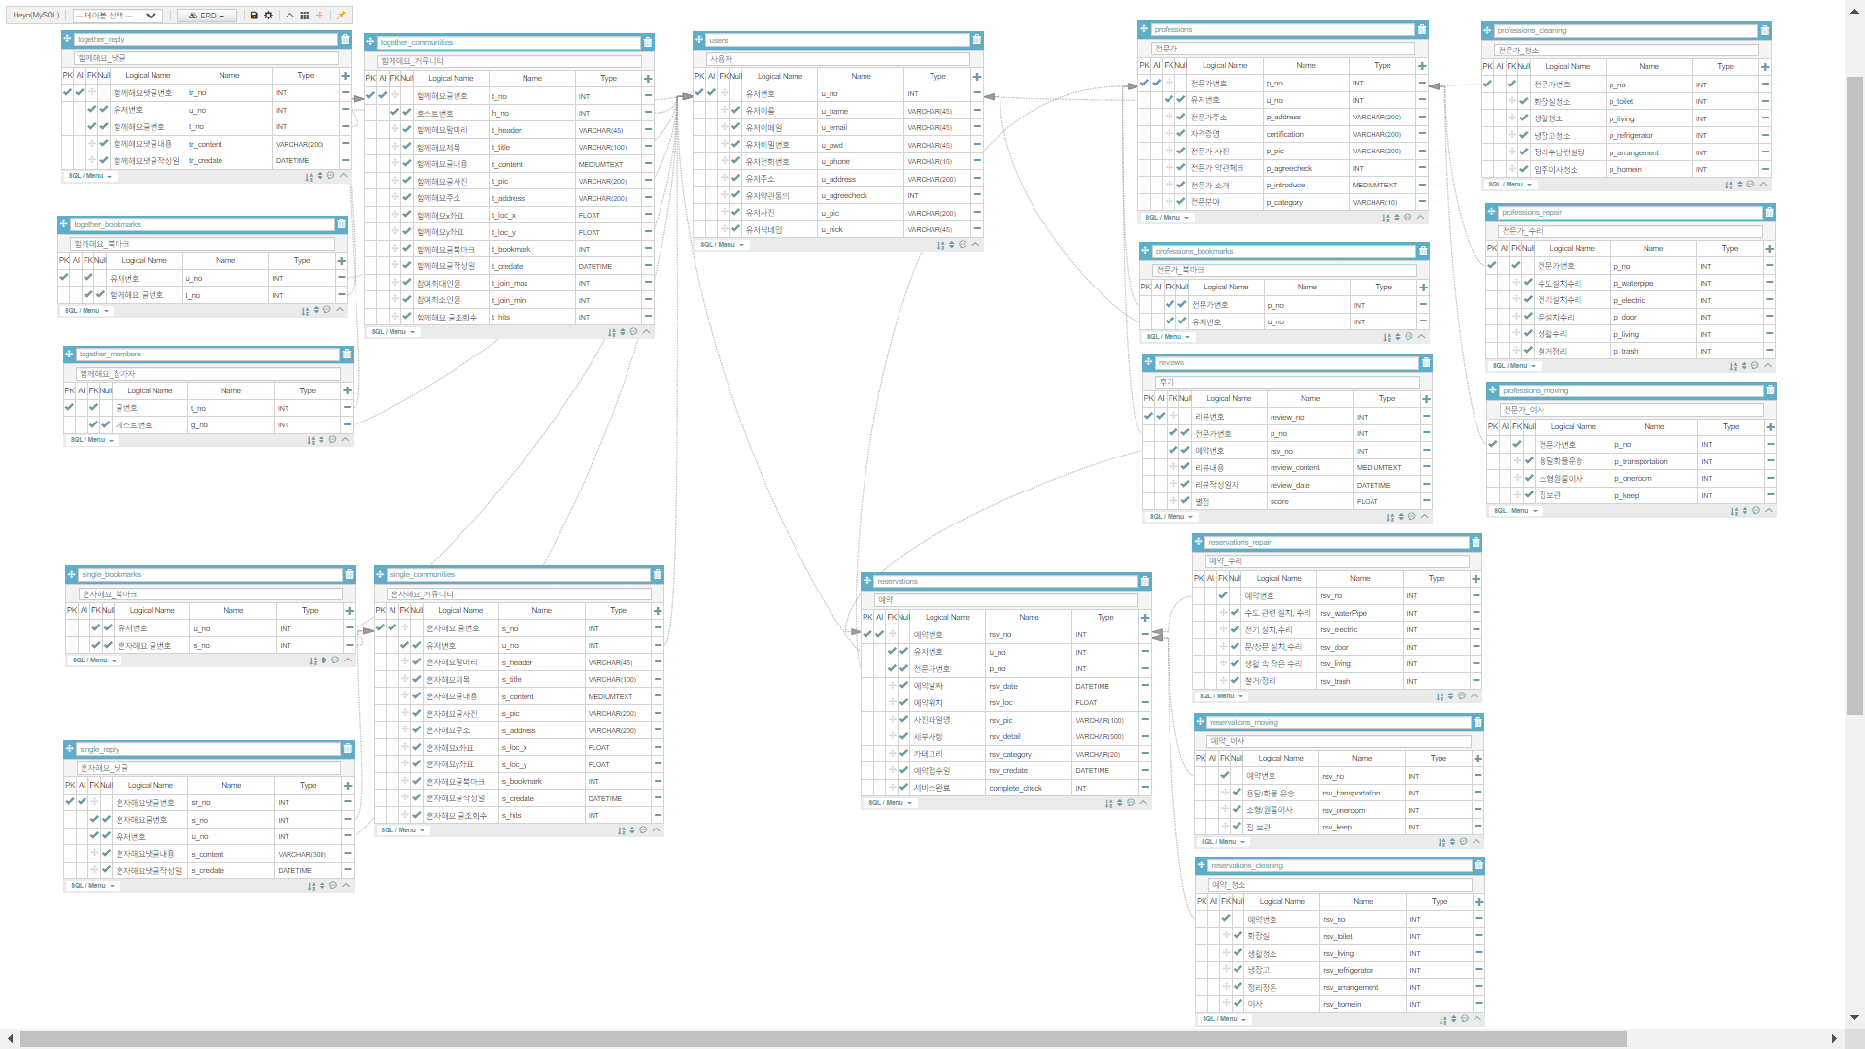
Part 05
DataBase 설계 - ERD
Haeyo_DB.txt 참고

Slide 38
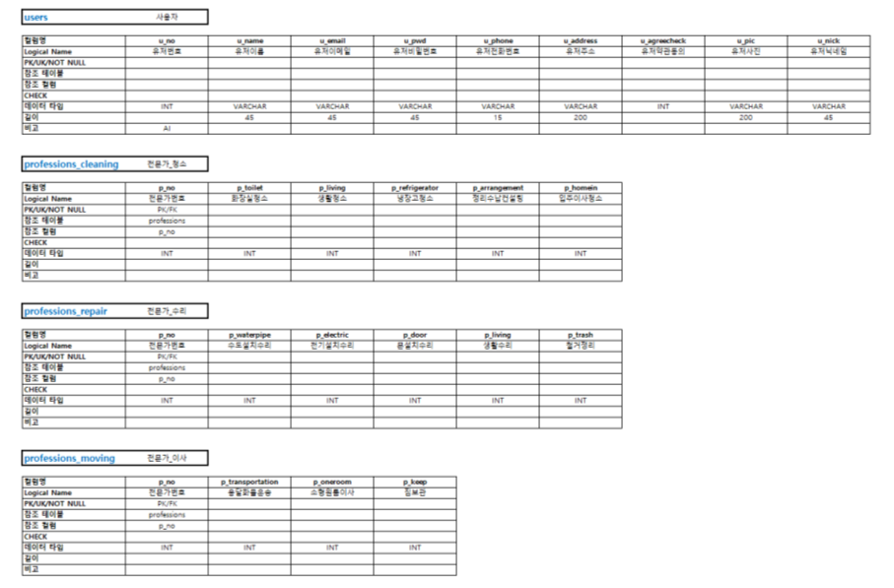
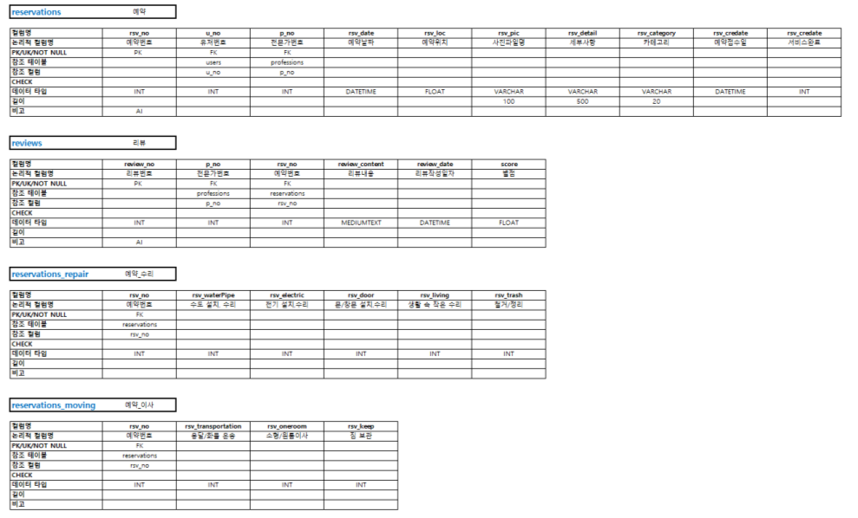
Part 05
DataBase 설계 - 데이터상세표
해요_데이터상세표.xlsx 참고

Slide 39
THANK YOU
감사합니다

